Slide 1

Desarrollado por: Miguel Abelleira, Daniel Hernández y Daniel Pérez

Slide 3
¿Qué es Secret Gift?

Slide 4
¿Por qué crear está app?

Slide 5
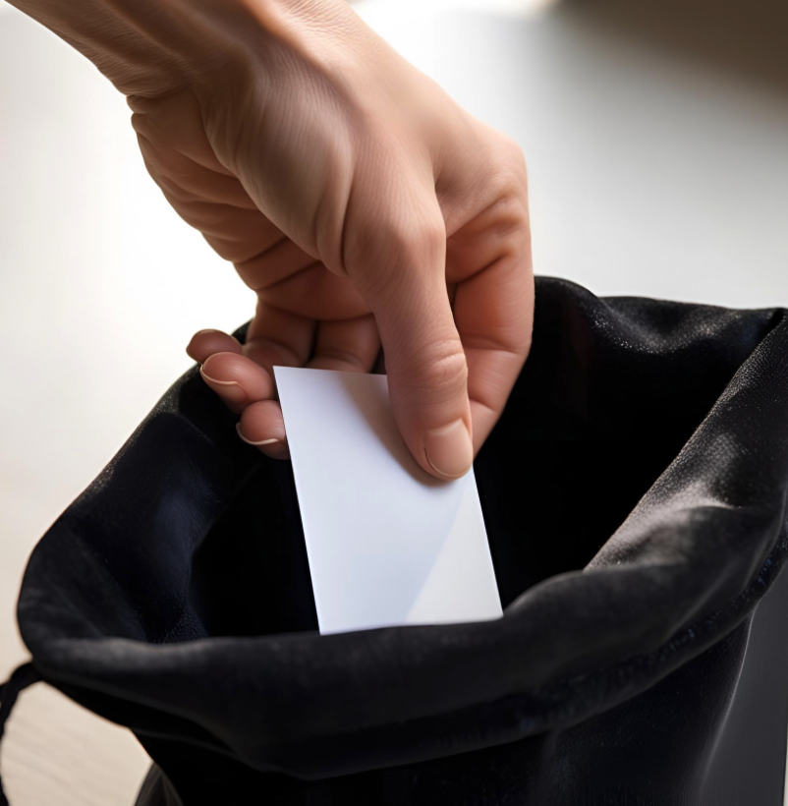

Slide 6
No todo el mundo puede reunirse antes del evento para coger un nombre de un papel

Slide 7
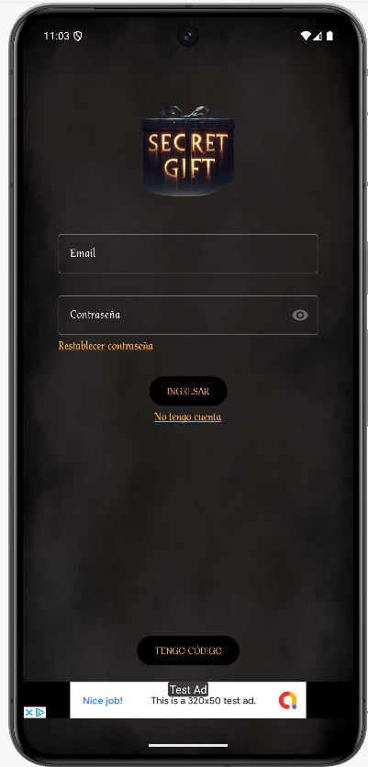

Slide 8
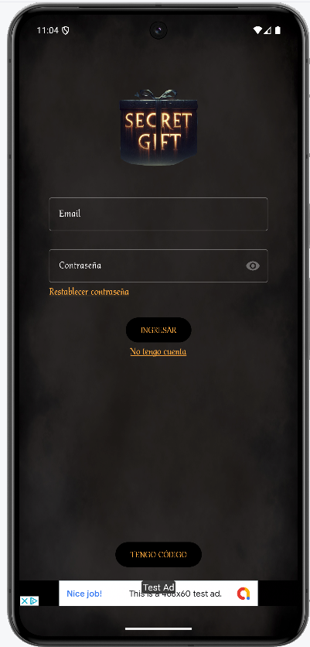
Secret Gift
te facilita la vida
Reuniones de Navidad.
Reuniones de Amigos.
Reuniones de empresa.
Y lo que te puedas imaginar…

Slide 9
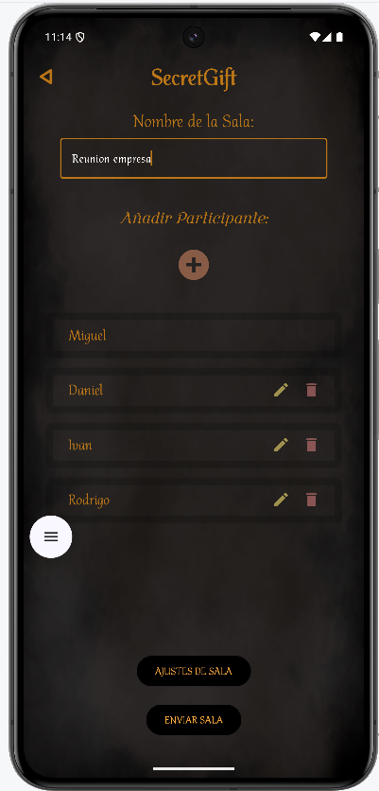
Es muy fácil
Escoge el nombre de tu grupo.
Introduce los participantes.
Añade los ajustes que quieras.
¡¡Y crea tu juego!!

Slide 10
Nosotros nos encargamos del resto…

Slide 12
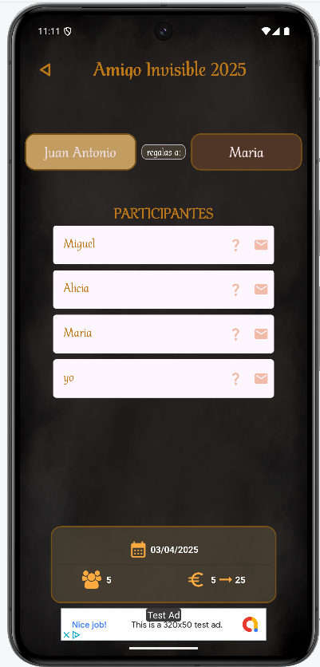
Tú solo relájate

